Slide 1
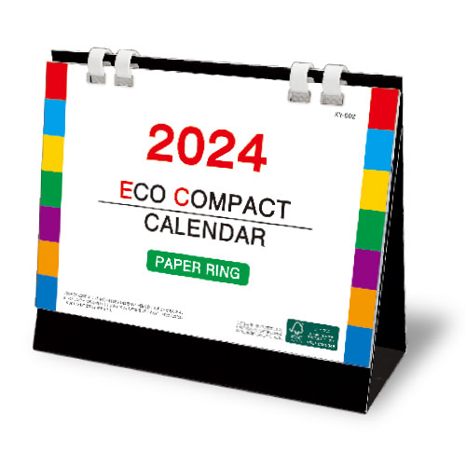
【提案書】
エココンパクトカレンダー
特徴
環境に優しいペーパーリング仕様の小さな卓上カレンダー。シンプルなデザインでメモスペースが広く、使い勝手抜群！森林環境保全に配慮して生産された木材による、森林認証紙を使用しています。※掲載している価格は、100冊の場合の1冊単価になります。価格については、お見積り依頼後に担当スタッフから別途ご案内いたします。
納期
納期スペース
仕様
素材：マットコート紙
サイズ：13枚（W148×H105mm）
包装：OP袋入りセット
備考：スタンドに箔押し（印刷寸法：W120×H12mm以内）
お見積
お見積りスペース

